Slide 1





Xin chào các em!

Slide 2


Hoạt động 1: Khởi động

Slide 3
Hoạt động 2.
Luyện tập

Slide 4


Tập viết
1. Đọc

Slide 5
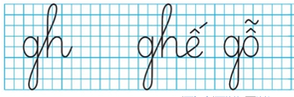
Tập viết
2. Tập tô, tập viết: gh, ghế gỗ
Quan sát, đọc:

Slide 6

* Giáo viên viết mẫu

Slide 7

Viết vở

Slide 8
Tập viết
2. Tập tô, tập viết: gi, k, giá đỗ, kì đà
Quan sát, đọc:

Slide 9
* Giáo viên viết mẫu

Slide 10
Viết vở

Slide 11
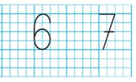
Tập viết
2. Tập tô, tập viết
Quan sát, đọc:

Slide 12
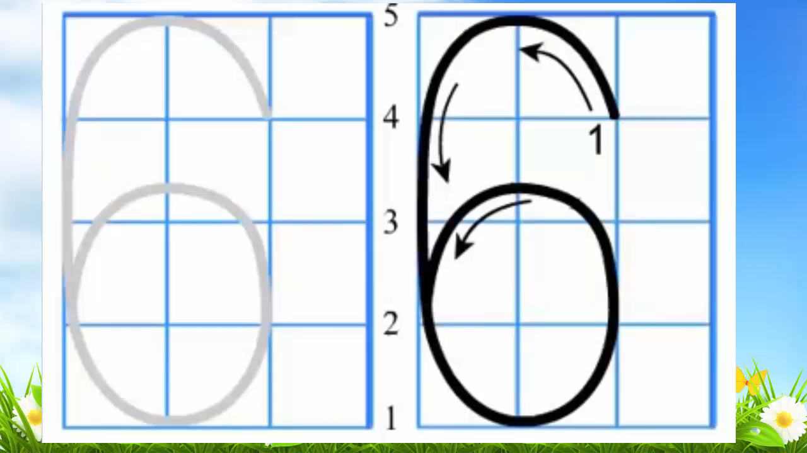
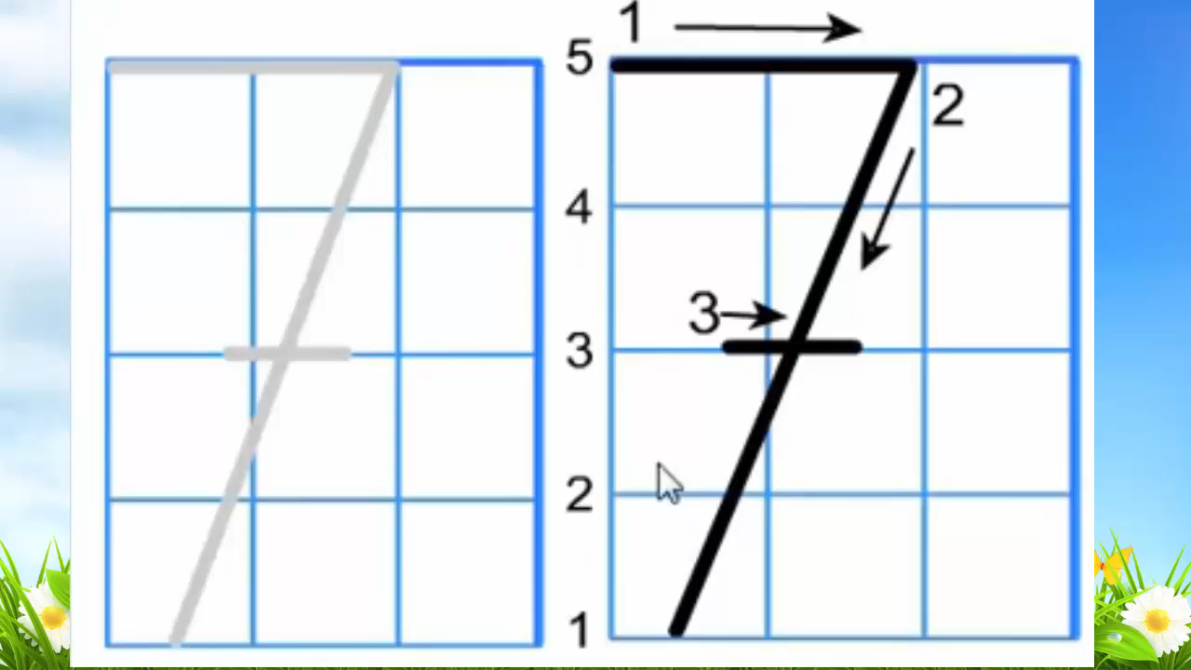
* Giáo viên viết mẫu

Slide 13
Viết vở

Slide 14

Củng cố ,dặn dò

Slide 15

Tạm biệt và
hẹn gặp lại!

